Slide 1


به نام خدا
تحلیل سهام و خرید و فروش آن
پژوهشی بورس
استاد راهنما : جناب آقای فقفور مغربی

Slide 2


اعضا پروژه: مانی کوچمشکی ، ماهان هژبریان
تحلیل : مانی کوچمشکی
ارائه دهنده: مانی کوچمشکی
جمع آوری اطلاعات : مانی کوچمشکی

Slide 3


فهرست مطالب
پیش مقدمه برای تحلیل
معرفی ره آورد
معرفی بورس
رتبه بندی سهام
تحلیل

Slide 4
چرا سرمایه‌گذاری در بورس؟
معرفی بورس
سرمایه‌گذاری در بورس ریسک ندارد.
آنچه در مورد سرمایه‌گذاری در بورس باید بدانید
بازار سرمایه در ایران
سرمایه گذاری در بازارهای مختلف

Slide 5


.
چرا سرمایه‌گذاری در بورس؟
بورس بستری است برای سرمایه‌گذاری و خرید و فروش اوراق بهادار بورسی مانند سهام شرکت‌های بورسی، صندوق‌های سرمایه‌گذاری متنوع با درآمد ثابت (معادل سپرده بانکی)، مثل طلا و سهام
تمامی اوراق بهادار و ابزار بورسی تحت نظارت سازمان بورس هستند.

Slide 6
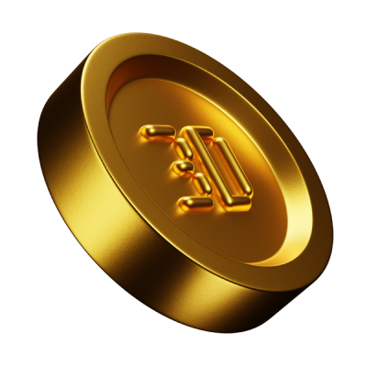
چرا سرمایه‌گذاری در بورس؟
بالاترین بازده در بلند مدت
نظارت نهادهای حاکمیتی
امکان تنوع در سرمایه‌گذاری با اهداف متفاوت
حفظ ارزش پول در برابر تورم و افزایش نرخ ارز
شفافیت بسیار بالاتر از سیستم بانکی در صندوق‌های بادرآمد ثابت بورسی

Slide 7

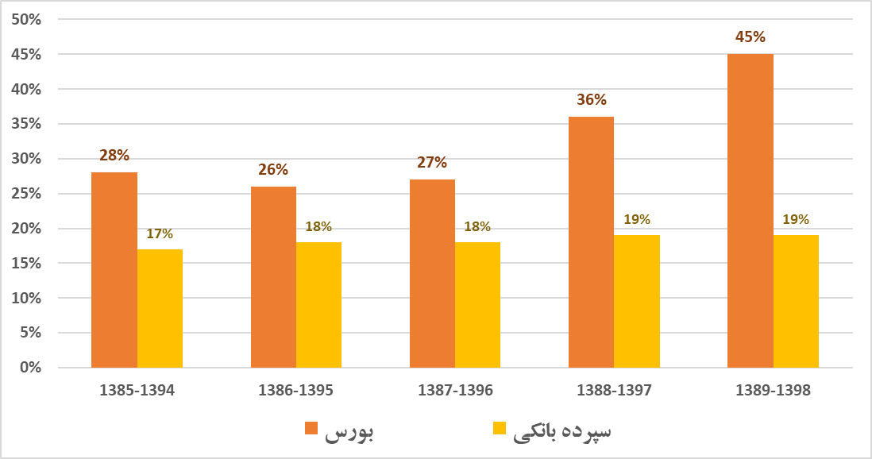
بورس بهتر از بانک در هر بازه ده ساله
چرا سرمایه‌گذاری در بورس؟

Slide 8

سرمایه‌گذاری در بورس ریسک ندارد !!
بنابراین اگر بتوانید نوسان کوتاه مدت بورس را تحمل کنید، در بلند مدت (حداقل ۳ سال) حتماً بازده مطلوب را خواهید گرفت و در این مطلب هیچ تردید و ریسکی وجود ندارد.
بسیاری از افراد فکر می‌کنند چون قیمت سهام در بورس بالا و پایین می‌رود، بورس قمار است. ممکن است قیمت خیلی بالا برود یا یک شب به صفر برسد و کل دارایی‌شان را از دست بدهند. تحلیلگران نیز می‌گویند بورس ریسک دارد.
بله، هر سرمایه گذاری ریسک دارد. ولی برعکس بسیاری از سرمایه‌گذاری‌هایی که به طور روزمره و بدون داشتن آگاهی انجام می‌دهیم (مانند سرمایه‌گذاری در مؤسسات اعتباری) سرمایه‌گذاری در بورس به هیچ وجه منجر به از دست دادن کل سرمایه شما نمی‌شود. همچنین روند بلند مدت آن همیشه مثبت بوده است.

Slide 9
نحوه سرمایه‌گذاری در بورس چگونه است؟
سرمایه گذاری :
احراز هویت شویم تا بتوانیم به دو شکل سرمایه‌گذاری در بورس را آغاز کنیم
باید از طریق سایت سجام اقدام به ثبت‌نام کنیم و کد بورسی دریافت کنیم
مستقیم
غیر مستقیم
آنچه در مورد سرمایه‌گذاری در بورس باید بدانید

Slide 10
روش های سرمایه‌گذاری
غیر مستقیم
مستقیم
آنچه در مورد سرمایه‌گذاری در بورس باید بدانید
می‌توانیم با خرید و فروش واحدهای سرمایه‌گذاری صندوق‌های سرمایه‌گذاری در بورس به بهترین شکل ممکن بدون دانش و تخصص در صندوق‌های بورسی اقدام به سرمایه‌گذاری کنیم و از منافع آن بهره‌مند شویم.
از طریق یک کارگزاری تشکیل پرتفو دهیم و به صورت مستقیم اقدام به خرید و فروش سهام کنیم
☺اینکار نیازمند دانش مالی و توانایی تحلیل شرکت‌های بورسی است ☺

Slide 11
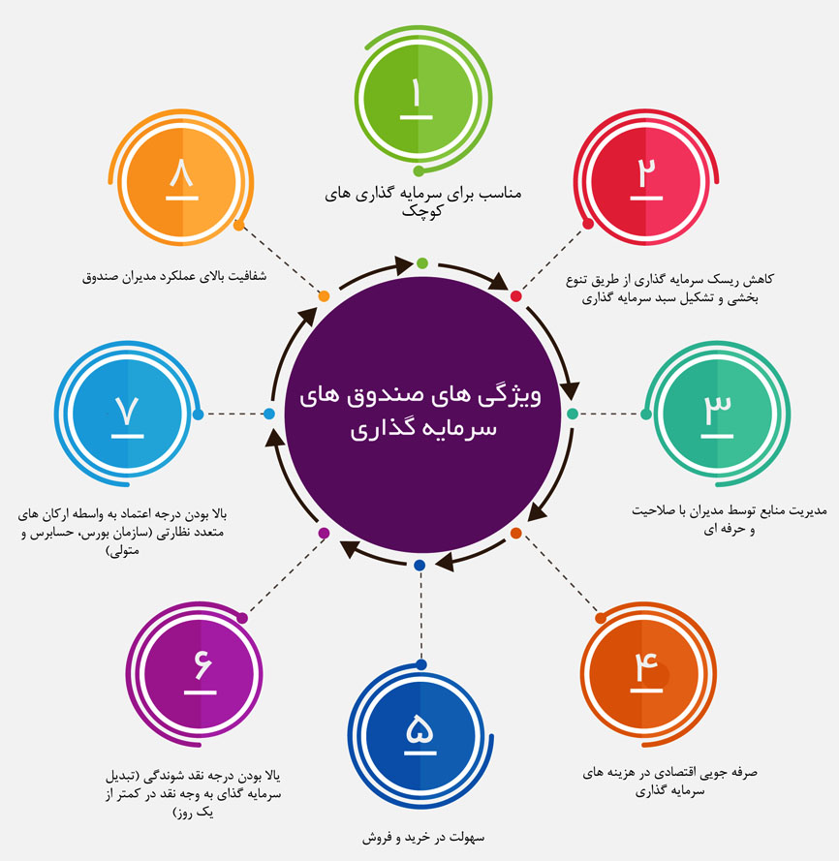
برای سرمایه‌گذاری در بورس از کجا شروع کنم؟
پیشنهاد می‌شود که چه افراد غیرحرفه‌ای و چه نیمه حرفه‌ای از صندوق‌های بورسی یا همان صندوق‌های سرمایه‌گذاری در بورس برای سرمایه‌گذاری در این بازار استفاده کنند.
آنچه در مورد سرمایه‌گذاری در بورس باید بدانید

Slide 12

بازار سرمایه در ایران
مطالعات اولیه بر روی ایجاد بورس آغاز شد و اساسنامه داخلی بورس تهیه شد (بدلیل شروع جنگ جهانی دوم بررسی و تاسیس بورس در ایران بیش از 25 سال به تاخیر افتاد).
سال 1315 هجری شمسی
کمیسیونی در وزارت بازرگانی با حضور نمایندگان وزارت دارایی ، وزارت بازرگانی و بانک توسعه صنعت و معدن ایران تشکیل و موافقت نامه اولیه تاسیس بورس سهام دراین کمیسیون تنظیم شد.
سال 1341 هجری شمسی
قانون تشکیل بورس اوراق بهادار در مجلس تصویب و برای اجرا از سوی وزارت اقتصاد به بانک مرکزی ابلاغ شد.
سال 1345 هجری شمسی
با انجام چند معامله بر روی سهام بانک توسعه صنعت و معدن به طوری رسمی فعالیت خود را آغاز کرد همزمان با آن اوراق قرضه دولتی ، اسناد خزانه واوراق قرضه سازمان گسترش مالکیت صنعتی وا وراق قرضه عباس آباد به بورس راه یافتند.
15 بهمن سال 1346
‎در ده سال ابتدایی فعالیت بورس از سال 1346 تا 1357 جمع معاملات از حدود 150 میلیارد ریال بالاتر نرفت که 55 درصد آن مربوط به اوراق قرضه و 45 درصد بقیه مربوط به سهام شرکتها بود.

Slide 13
بازار سرمایه در ایران
با توجه به مشکلاتی همچون جنگ تحمیلی ارزش معاملات 45 میلیارد ریال کاهش پیدا کرد.
سال 1357 تا 1366
پس از سالهای جنگ ارزش معاملات به ده هزار و 506 میلیارد ریال رسید که حدود 23 هزار درصد رشد درارزش معاملات بازار سهام است.
سال 1367 تا سال 1376
در مقایسه با قبل 5 هزار و 322 درصد افزایش در ارزش معاملات داشتیم واین رقم به بیش از 569 میلیارد ریال رسید.
سال 1377 تا 1386

Slide 14
بازار سرمایه در ایران
شرکت های بازار سرمایه
تعداد شرکتهای پذیرفته شده در بازار سرمایه طی 40 سال اخیر رشد چشمگیری داشته و در سال 1356 تعداد 105 شرکت پذیر فته شده در بورس داشتیم که این رقم در انتهای دی ماه سال جاری به 594 شرکت پذیرفته شده رسیده است.
☺ استقبال از شفافیت در افشای اطلاعات در بازار بورس☺
تعداد سهامداران
تعداد سهامداران نسبت به جمعیت کشور 13 درصد است و این رقم نیز حاکی از استقبال عموم مردم برای دریافت کد سهامداری و مشارکت در سرمایه گذاری به ویژه بخش مولد بوده است ☺

Slide 15
سرمایه گذاری در بازارهای مختلف
بازده ده ساله(1388 الی1398) | بازار
2400% | سهام
1466% | سکه
1035% | ارز
672% | مسکن

Slide 16


ویژگی‌های ره آورد
امکان تعدیل قیمت سهام با روش های مختلف
شبکه اجتماعی سهام
امکان فیلتر بر اساس مجموعه از متغیرهای بنیادی و تکنیکال
نقشه بازار
دریافت هشدار لحظه ای برای نمادهای دلخواه
معرفی ره آورد

Slide 17
حد مقاومت
حد حمایت
حد ضرر

Slide 18

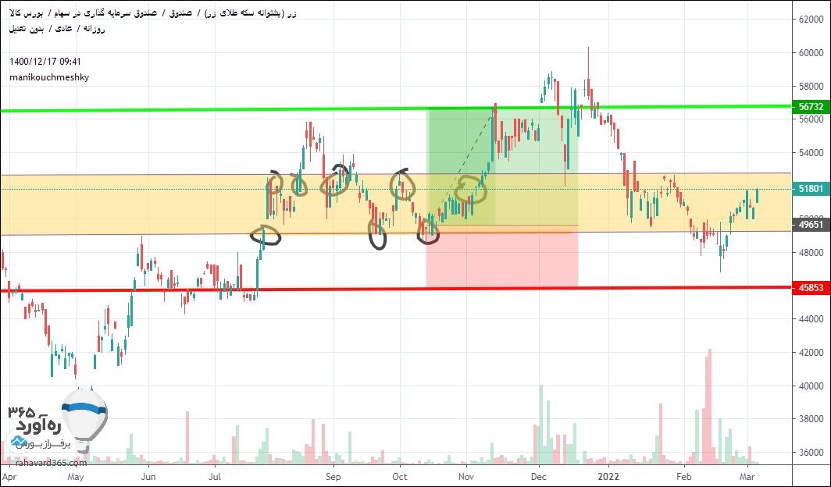
زر

Slide 19
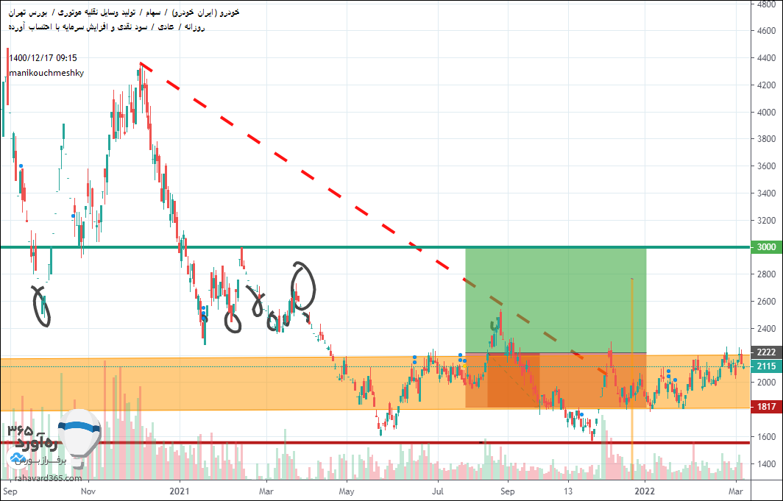
خودرو

Slide 20
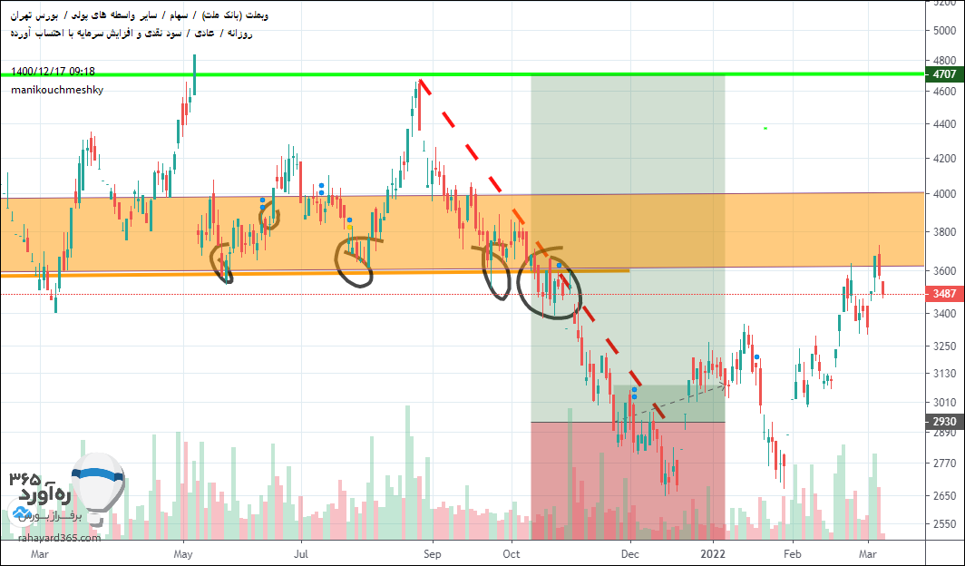
وبملت

Slide 21
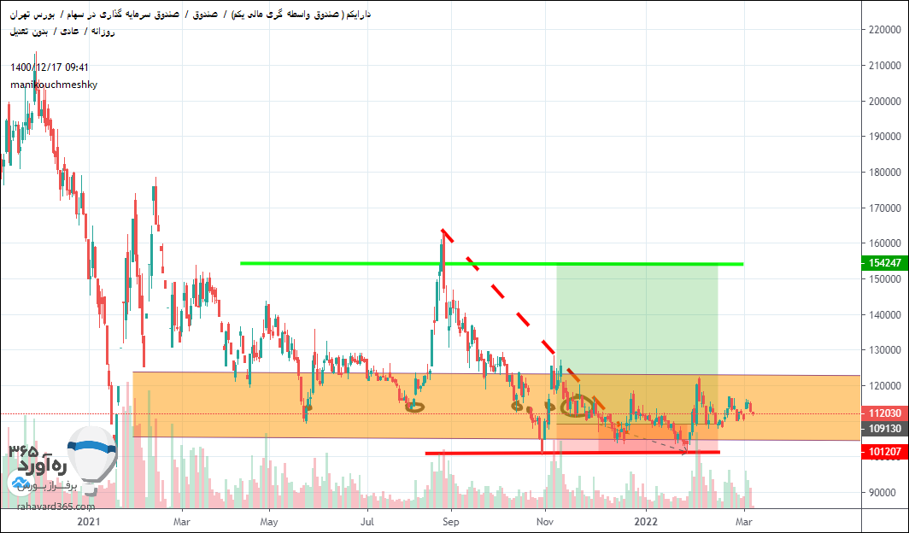
دارایکم

Slide 22
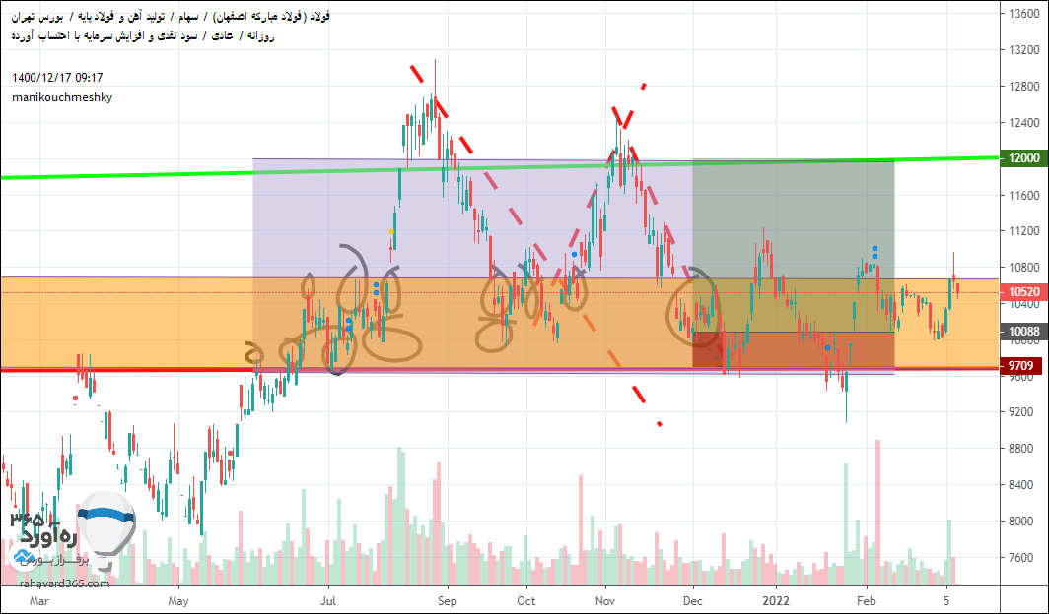
فولاد

Slide 23
نام سهام | جهت معامله | تعداد معامله | قیمت معامله | ارزش معامله | هزینه معاملاتی | کل پول پس از معامله | تاریخ | ساعت معامله | وبملت | زر | دارایکم | فولاد | خودرو | لینک تحلیل
خودرو | 1 | 1 | 1 | 1 | 0.0 | 999999.0 | 1400-09-10 | 11:16:00 AM | 0 | 0 | 0 | 0 | 1 | https://rahavard365.com/analysis/46078278/image
خودرو | -1 | 1 | 1 | 1 | 0.0 | 1000000.0 | 1400-09-10 | 13:00:00 AM | 0 | 0 | 0 | 0 | 0 | https://rahavard365.com/analysis/46078823/image
فولاد | 1 | 29 | 10130 | 293770 | 1762.6 | 704467.4 | 1400-09-10 | 13:00:00 AM | 0 | 0 | 0 | 29 | 0 | https://rahavard365.com/analysis/46079647/image
دارایکم | 1 | 2 | 109130 | 218260 | 1309.6 | 484897.8 | 1400-09-16 | 12:15:00 AM | 0 | 0 | 2 | 29 | 0 | https://rahavard365.com/analysis/46079503/image
خودرو | 1 | 135 | 2221 | 299835 | 1799.0 | 183263.8 | 1400-09-17 | 13:11:00 AM | 0 | 0 | 2 | 29 | 135 | https://rahavard365.com/analysis/47529374/image
وبملت | 1 | 62 | 2930 | 181660 | 1090.0 | 513.8 | 1400-09-19 | 8:35:00 PM | 62 | 0 | 2 | 29 | 135 | https://rahavard365.com/analysis/46241405/image
فولاد | 0 | 0 | 0 | 0 | 0.0 | 0.0 | 1400-09-17 | 12:15:00 AM | 62 | 0 | 2 | 29 | 135
فولاد | -1 | 29 | 9540 | 276660 | 1660.0 | 275000.0 | 1400-10-29 | 12:35:00 PM | 62 | 0 | 2 | 0 | 135
زر | 1 | 5 | 49651 | 248255 | 1489.5 | 25255.5 | 1400-10-29 | 12:35:00 PM | 62 | 5 | 2 | 0 | 135 | https://rahavard365.com/analysis/47078960
فولاد | 1 | 2 | 10480 | 20960 | 125.8 | 4169.7 | 1400-10-29 | 12:40:00 PM | 62 | 5 | 2 | 2 | 135

Slide 24
سود و ضرر سهم ها

Slide 25
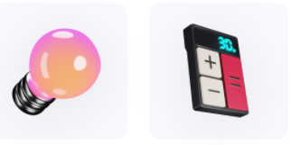
رتبه | سهم ها
1 | وبملت
2 | زر
3 | خودرو
4 | دارای یکم
5 | فولاد

Slide 26

پرسش و پاسخ

Slide 27

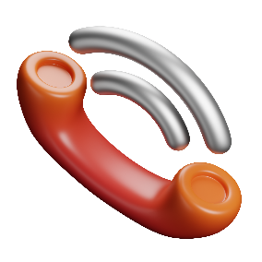


با تشکر از توجه شما
منابع :
راه‌های ارتباطی :
منبع سوم:
https://donya-e-eqtesad.com
منبع دوم:
https://www.mizan.news
منبع اول:
https://kiandigital.com
manikouchmeshky@gmail.com
09191060648

